Slide 1
小專題
早餐店官網
林家宇
Notes:
我

Slide 2


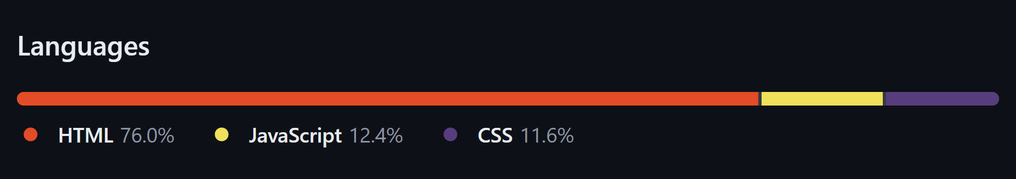
使用工具

Slide 3
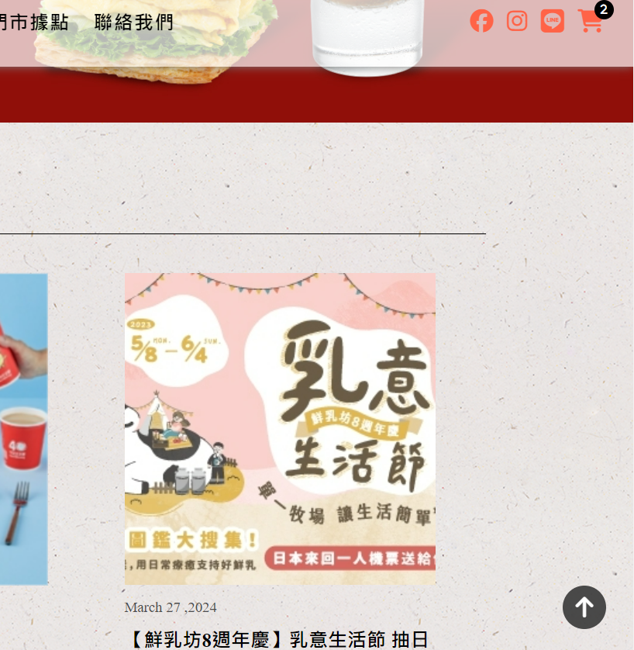

首頁
滾動監聽
輪播畫面

Slide 4
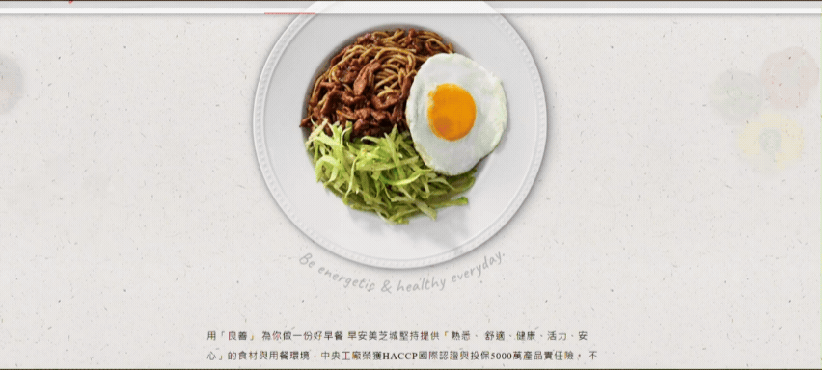
關於我們
滾動監聽

Slide 5
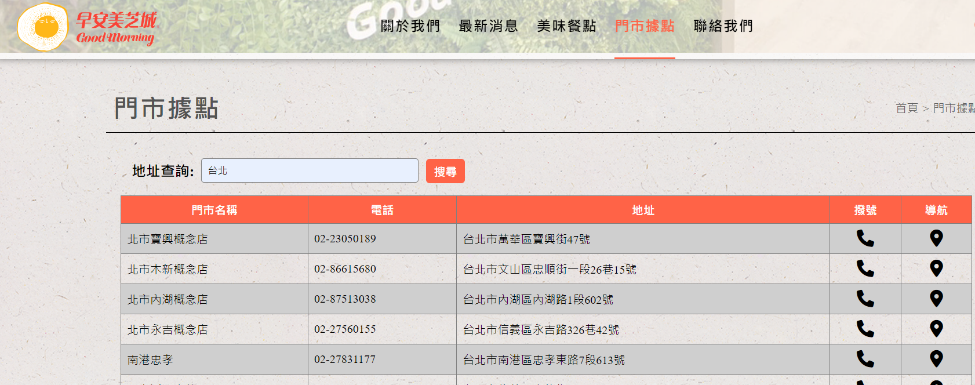
門市據點
根據使用者輸入內容顯示資料

Slide 6
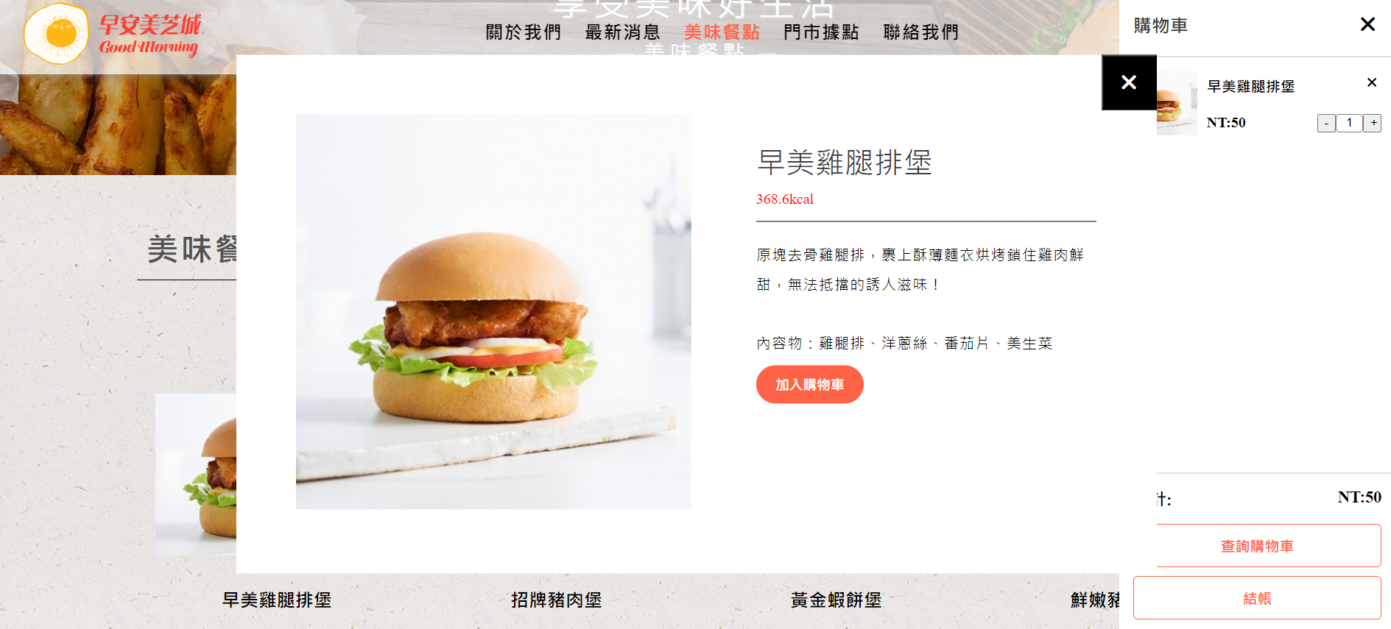
商品頁面

Slide 7
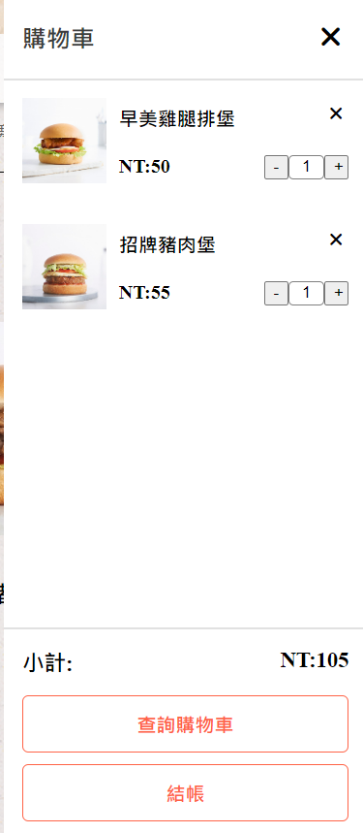

購物車
刪除品項
調整數量
自動計算總價
顯示購物車內商品數量
結帳清空購物車

Slide 8
參考資料
https://www.macc.com.tw/
https://www.hongya88.com.tw/

Slide 9
THANKS

